Slide 1
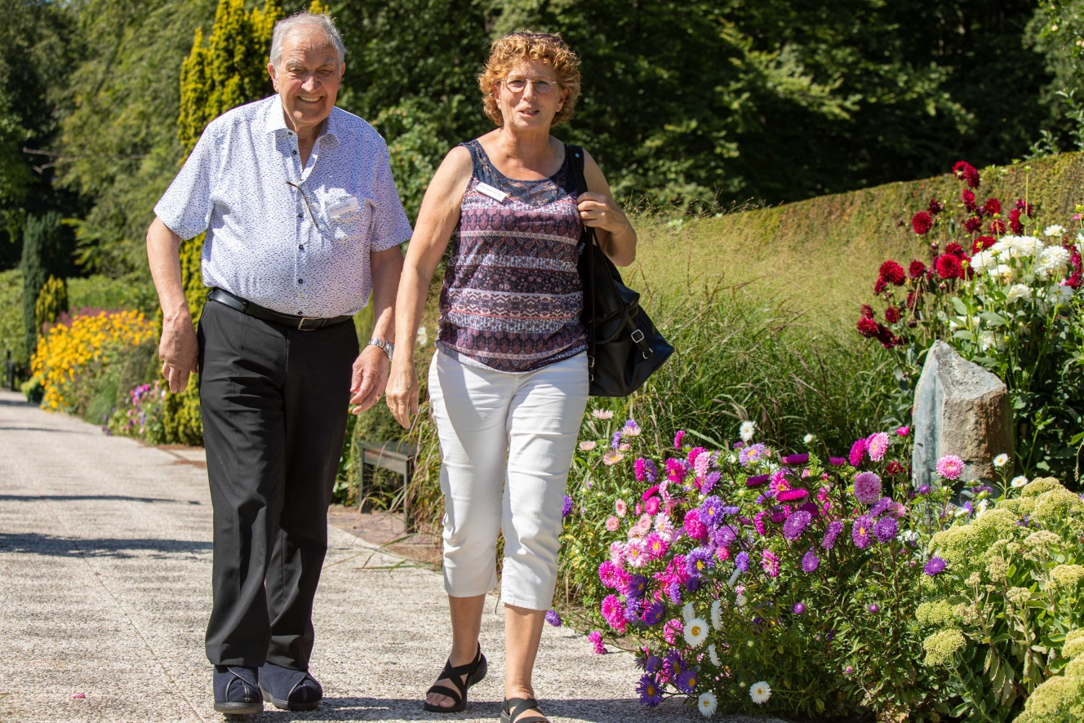
Presentatie diaconieën

Slide 2
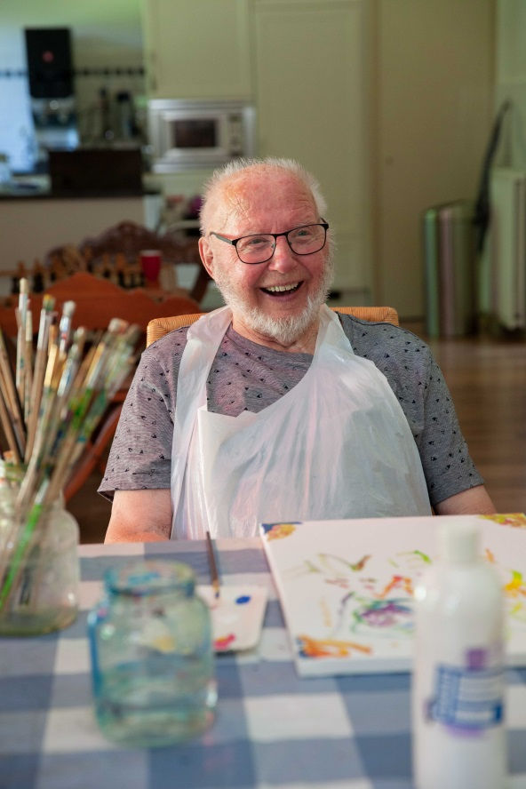
Wat doen we: Het vakantiebureau organiseert het hele jaar door vakanties voor mensen die niet (meer) zelfstandig op vakantie kunnen.

Slide 3
Voor wie zijn we er: ouderen met of zonder zorgvraag, mantel-
zorgers, mensen met een meervoudige beperking en gezinnen met weinig geld. Er is voor iedereen een passend zorgaanbod!
“Met Het vakantiebureau ben ik een heerlijke week weg geweest. De stoelen thuis praten niet en dan is het fijn om op vakantie aan tafel tussen de mensen te zitten. Dat heeft me heel erg goed gedaan.”
Mevrouw Janssen, 87 jaar

Slide 4
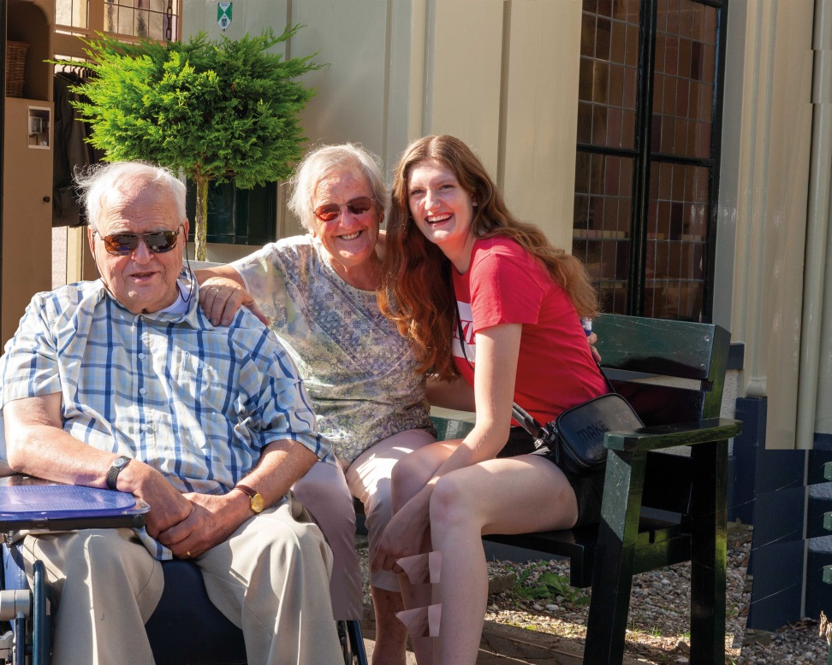
Onze vrijwilligers: Het vakantiebureau kan niet zonder de inzet van vrijwilligers. Ieder jaar gaan er zo’n 1400 vrijwilligers mee en zij zijn hard nodig.

Slide 5
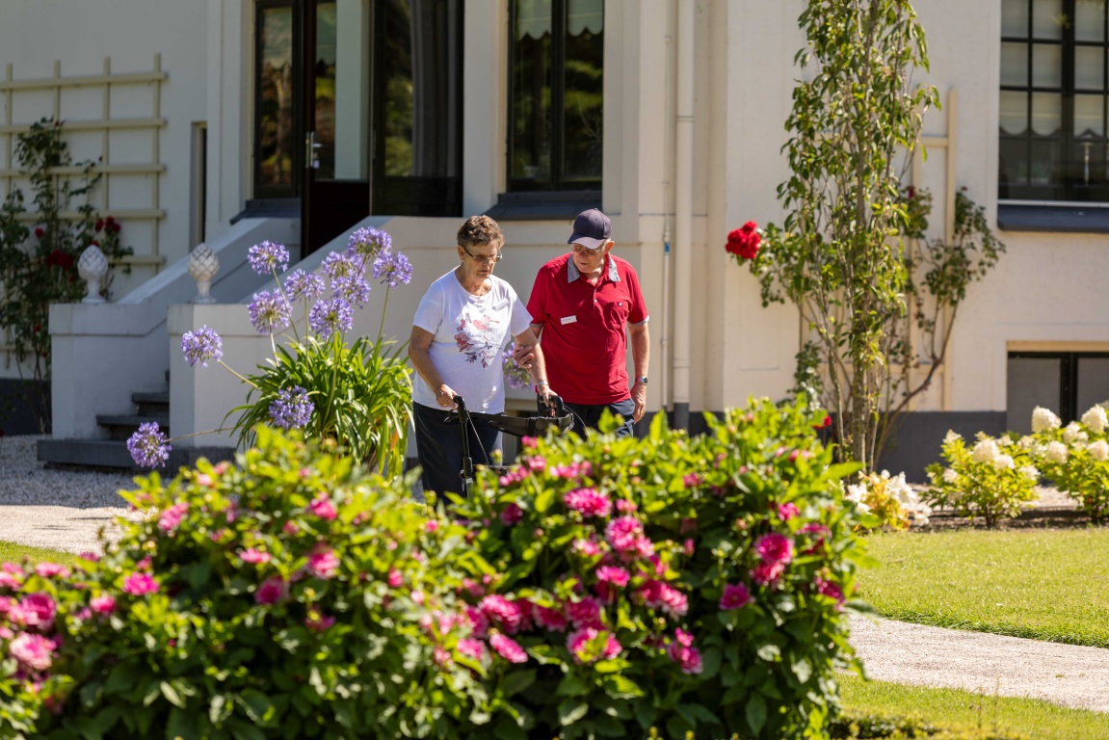
Aandacht: Geef aandacht aan Het vakantiebureau in uw kerkblad, op uw website of in uw social media.

Slide 6
Aanmelden gasten: Zijn er in uw gemeente mensen die voor een vakantie in aanmerking komen?
Geef ze op via de website: www.hetvakantiebureau.nl
“De diaken in mijn kerk zei dat ik meekon met een vakantie van Het vakantiebureau. Dat heeft me zo goed gedaan! Voor het eerst sinds jaren kon ik écht ontspannen.”

Slide 7
Aanmelden vrijwilligers: Kent u mensen die zich tijdens een vakantieweek willen inzetten als vrijwilliger van Het vakantiebureau? Aanmelden kan via de website: www.hetvakantiebureau.nl.

Slide 8
Steun ons: Het vakantiebureau is volledig afhankelijk van giften. Daarom is de steun van diaconieën van grote waarde! U kunt ons steunen door ons (jaarlijks) op het collecterooster te zetten of een (eindejaars-)gift te doen. Heel hartelijk dank!

